Slide 1
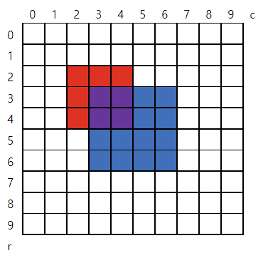
L4836 색칠하기
10x10 격자에 빨간색과 파란색 색칠하기
# input 예시
3
2
2 2 4 4 1
3 3 6 6 2
T: 테스트 케이스 개수
N: 칠할 영역의 개수
( [2,2] 부터 [4,4] 까지 color 1 (빨강) 으로 칠한다 )
( [3,3] 부터 [6,6] 까지 color 2 (파랑) 으로 칠한다 )
알고리즘 계획
① 0으로 채워진 10x10 matrix를 생성
② 영역과 색에 대한 정보를 리스트로 입력받음
③ 색깔별로 해당된 수를 matrix의 칠할 영역을 순회하며 색칠

Slide 2
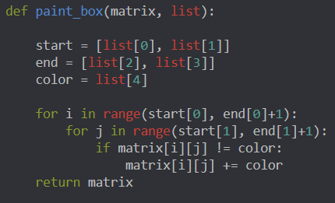
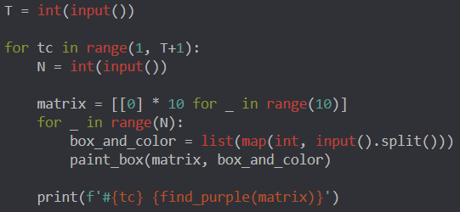
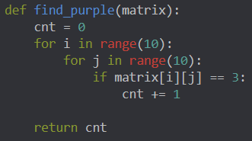
L4836 색칠하기
# 칠할 영역 정보를 받아 색칠하는 함수
# 테스트케이스 받아 함수 적용 후 출력하기
①
②
# 보라색 칸의 개수를 찾는 함수
① 0으로 채워진 10x10 matrix를 생성
② 영역과 색에 대한 정보를 리스트로 입력받음
③ 색깔별로 해당된 수를 matrix의 칠할 영역을 순회하며 색칠

Slide 3
L4836 색칠하기
# 칠할 영영 정보를 받아 색칠하는 함수
색 구분 없이, 칠할 박스에 대한 정보를 모두 받는다.
Ex) 2 2 4 4 1 → [2, 2, 4, 4, 1]
start: 박스의 좌측 상단 꼭지점 좌표
end: 박스의 우측 하단 꼭지점 좌표
color: 색상 (1: 빨강, 2: 파랑)

Slide 4
L4836 색칠하기
칠할 영역을 순회하면서 색을 칠한다.
색칠하는 칸의 상태에 대한 경우의 수
칠하려는 색과 같은 색이 칠해진 상태
아무것도 안 칠해진 상태
다른 색이 칠해진 상태
# 칠할 영역 정보를 받아 색칠하는 함수
[2, 2]
[4, 4]
1

Slide 5
L4836 색칠하기
# 보라색 칸의 개수를 찾는 함수
10x10 matrix를 순회하면서
보라색(3)인 칸의 개수를 카운팅한다.
# 테스트케이스 받아 함수 적용 후 출력하기

